Slide 1
리눅스 프로그래밍 실습 1주차-2 3장 – 문서 편집하기
조교 이승아 조민상

Slide 2
실습 개요
실습 조교 : 이승아, 조민상
카카오톡 오픈 채팅방 : https://open.kakao.com/o/gQ08hu9b
참여코드 : KNUlinux
실습 관련해서 질문 사항을 오픈채팅방에서 받을 예정.
제출기간 별 배점
실습 당일 12:00 ~하루 뒤 11:59까지 제출 시 100%(ex 월요일 12:00 ~ 화요일 11:59)
실습 당일 하루 뒤 11:59 후 12시간 씩 지날 때 마다 10%씩 감점
(ex 화요일 12:00 ~ 화요일 23:59 90%
수요일 00:00 ~ 수요일 11:59 80%
수요일 12:00 ~ 수요일 23:59 70%)
그 이후는 0점(ex 목요일 00:00~ )
실습 코드 공유시 0점 처리

Slide 3
제출 요령
제출 파일
- 보고서 표지에 과제 제목, 본인 성명, 학번, 소속, 제출일 명시
- 명령어 & 실행 결과 캡처 화면
- 압축 파일로 만들어서 첨부 ex) [리눅스(1주차)]_201413356_홍길동.zip
- eruri에 과제 제출
- 표지가 없거나 양식 미준수 시 감점될 수 있음

Slide 4
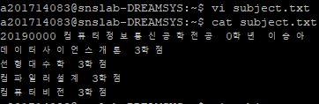
실습 문제 1
vi 편집기를 이용하여 subject.txt를 생성하고
자신이 이번 학기에 수강하는 과목을 저장한 다음, 파일 내용을 출력하시오.

Slide 5
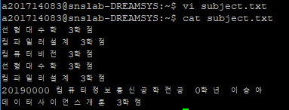
실습 문제 2
반드시 명령모드를 이용하여 다음을 수행하시오.
(각 수행은 명령어로 한 번에 해야 하며, 보고서에 사용한 명령어 명시)
subject.txt 파일의 3,4번 째 줄을 복사하여 파일 끝에 붙여넣기하시오.
subject.txt 파일의 1,2번 째 줄을 잘라내어 파일 끝에 붙여넣기하시오.
(tip. 실수로 명령어를 잘못 시행했다면 u로 되돌리기 명령어 수행)

Slide 6
실습 문제 3
아래 텍스트를 복사하여 파일을 생성한 후 명령모드로 다음을 수행하시오.
(각 수행은 명령어로 한 번에 해야 하며, 보고서에 사용한 명령어 명시)
첫 번째 줄의 t를 e로 변경
세 번째 줄의 beginner를 expert로 변경
파일 전체의 l을 대문자 L로 변경
두 번째에서 다섯 번째 줄의 모든 e를 대문자 E로 변경
Good tvtning tvtryont
Nice to meet you
I am a linux beginner
Now introduce yourself
Linux editer vi study
Hello linux
Goodbye linux
See you again

Slide 7
실습 문제 4
실습 문제 3번에서 만든 파일에 subject.txt 파일을 읽어 들이고 다음을 수행하시오.
(각 수행은 명령어로 한 번에 해야 하며, 보고서에 사용한 명령어를 명시)
see가 들어간 줄 삭제
파일 전체에서 linux가 들어간 모든 줄 삭제
셸 명령을 실행하여 현재 디렉터리의 경로 확인
셸로 빠져나가 만든 파일들의 크기 확인

Slide 8

수고하셨습니다.

